Slide 1



CHÀO MỪNG CÁC CON
ĐẾN VỚI TIẾT HỌC
TIẾNG VIỆT
CHÀO MỪNG CÁC CON
ĐẾN VỚI TIẾT HỌC
TIẾNG VIỆT

Slide 2
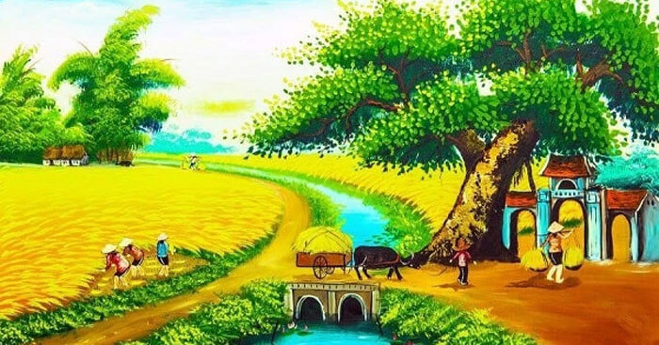
Bức tranh dưới đây vẽ những gì?
CÁNH ĐỒNG QUÊ EM

Slide 3
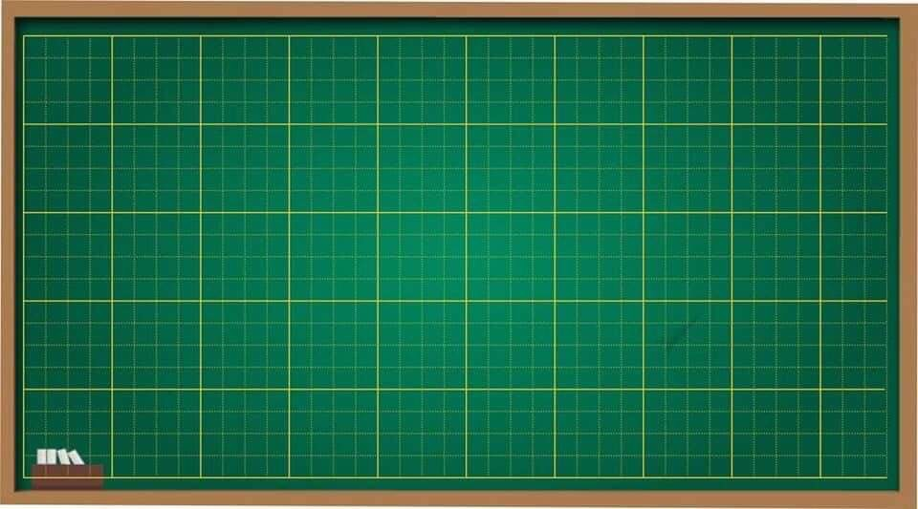
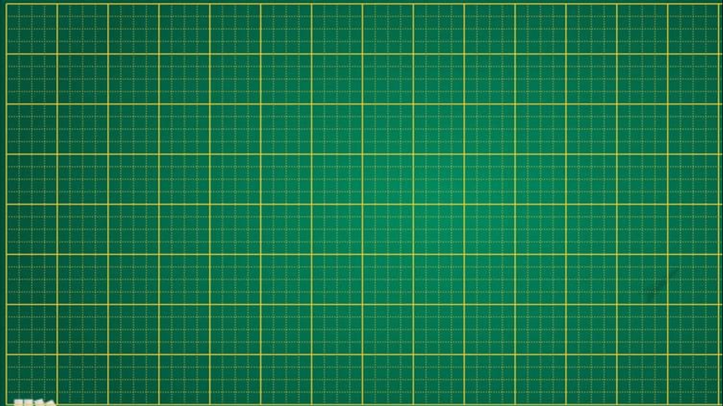


Thứ ngày tháng năm 2022
Tiếng Việt
Bài 30: Đọc – Cánh đồng quê em

Slide 4



YÊU CẦU CẦN ĐẠT
1
Đọc đúng, rõ ràng bài thơ Cánh đồng quê em; tốc độ đọc khoảng 60 – 65 tiếng/phút.
2
Trả lời được các câu hỏi trong bài.
3
Hiểu nội dung của bài: Vẻ đẹp của cánh đồng lúa cũng là hình ảnh đẹp của làng quê Việt Nam.

Slide 5
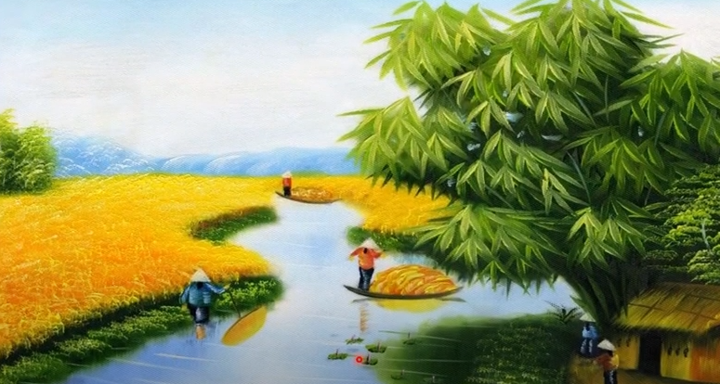
ĐỌC

Slide 6
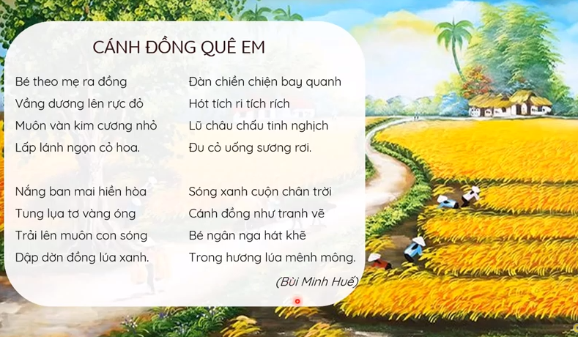

Slide 7


GIẢI NGHĨA TỪ
Vầng dương:
mặt trời
Tích ri tích rích:
Tiếng kêu nhỏ liên tiếp của chim chiền chiện.

Slide 8
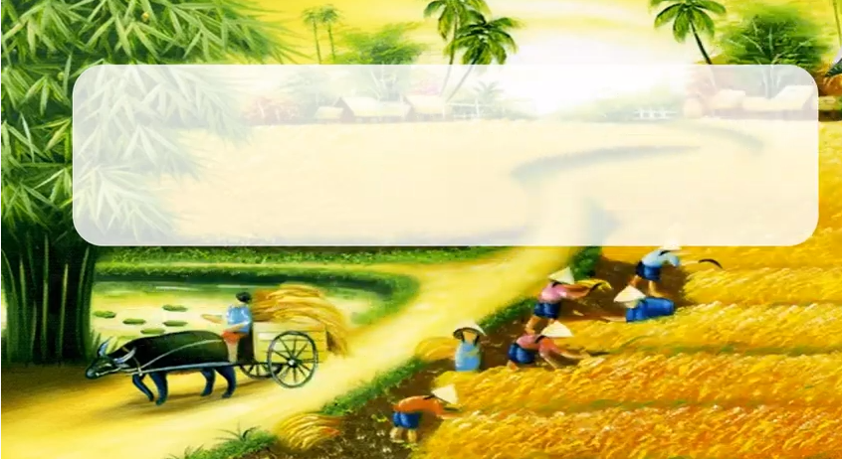
TRẢ LỜI CÂU HỎI

Slide 9


1
Trong bài thơ, bé nhìn thấy vầng dương đẹp như thế nào?
Đọc khổ thơ 1
Bé theo mẹ ra đồng
Vầng dương lên rực đỏ
Muôn vàn kim cương nhỏ
Lấp lánh ngọn cỏ hoa.
⇨ Trong bài thơ, bé nhìn thấy vầng dương rực đỏ.

Slide 10
2
Nắng ban mai được tả như thế nào?
Đọc khổ thơ 2
⇨ Nắng ban mai hiền hòa, như những dải lụa tơ vàng óng, như con sóng dập dờn trên đồng lúa xanh.
Nắng ban mai hiền hòa
Tung lụa tơ vàng óng
Trải lên muôn cơn sóng
Dập dờn đồng lúa xanh.

Slide 11
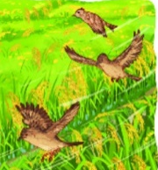

3
Đàn chiền chiện và lũ châu chấu làm gì trên cánh đồng?
Đọc khổ thơ 3
Đàn chiền chiện bay quanh
Hót tích ri tích rich
Lũ châu chấu tinh nghịch
Đu cỏ uống sương rơi.
⇨ Đàn chiền chiện bay quanh và hót tích ri tích rích.
⇨ Lũ châu chấu tinh nghịch đu cỏ và uống sương rơi.

Slide 12
4
Theo em, vì sao bé ngân nga hát giữa cánh đồng?
Theo em, bé ngân ngã hát giữa cánh đồng là bởi vì bé cảm thấy cánh đồng quê hương thật là đẹp, bé cảm thấy hạnh phúc trong lòng.

Slide 13
LUYỆN ĐỌC LẠI

Slide 14
Học thuộc lòng 2 khổ thơ em yêu thích

Slide 15
LUYỆN ĐỌC THEO
VĂN BẢN ĐỌC

Slide 16
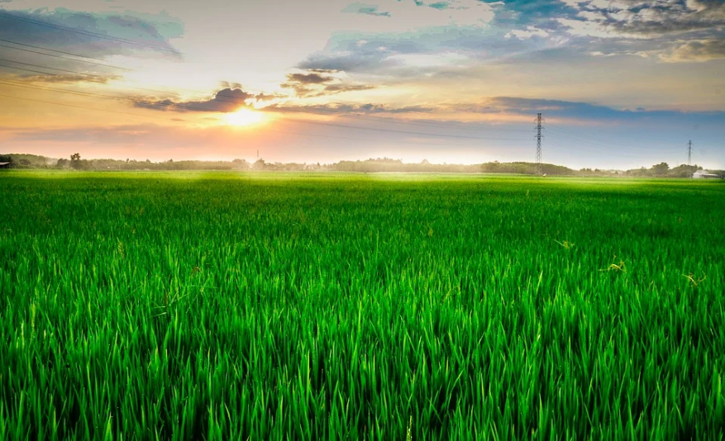
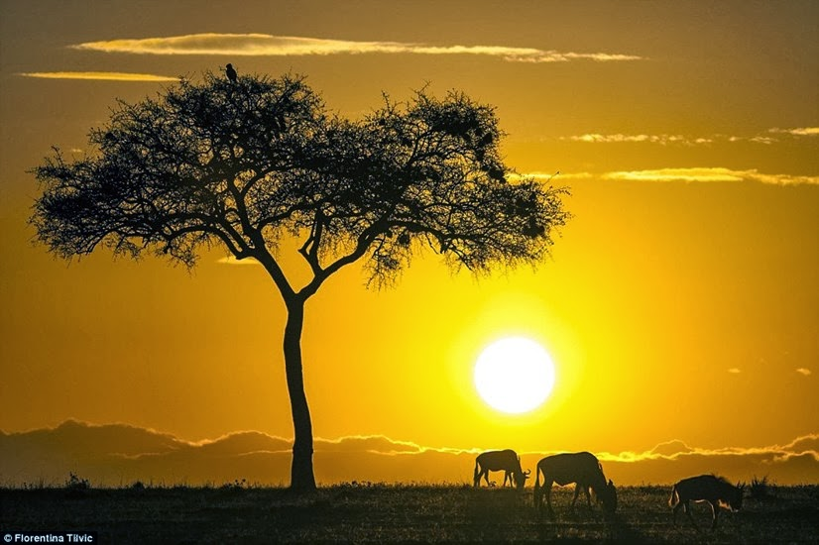
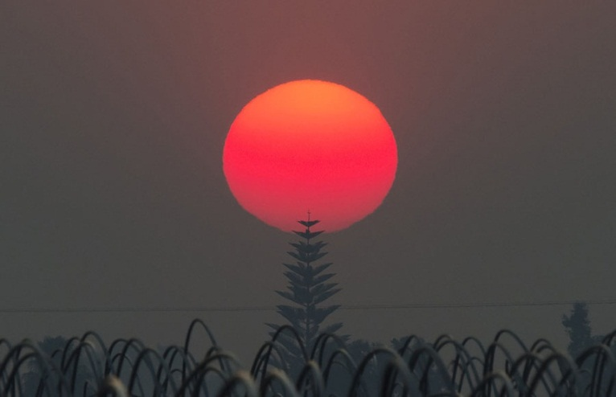

Tìm trong bài từ ngữ:
1
a.chỉ màu sắc của mặt trời
b.chỉ màu sắc của ánh nắng
c.chỉ màu sắc của đồng lúa
đỏ rực
vàng óng
xanh.

Slide 17

2. Tìm thêm từ ngữ tả mặt trời, ánh nắng, đồng lúa.
Mặt trời
Ánh nắng
Đồng lúa
màu vàng, to tròn, hình tròn,...
màu vàng,
ấm áp,...
màu vàng

Slide 18
YÊU CẦU CẦN ĐẠT
1
Đọc đúng, rõ ràng bài thơ Cánh đồng quê em; tốc độ đọc khoảng 60 – 65 tiếng/phút.
2
Trả lời được các câu hỏi trong bài.
3
Hiểu nội dung của bài: Vẻ đẹp của cánh đồng lúa cũng là hình ảnh đẹp của làng quê Việt Nam.

Slide 19

CỦNG CỐ
VÀ
DẶN DÒ

Slide 20


CHÀO TẠM BIỆT
VÀ
HẸN GẶP LẠI
CHÀO TẠM BIỆT
VÀ
HẸN GẶP LẠI

